Slide 1
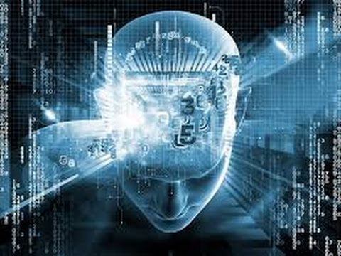
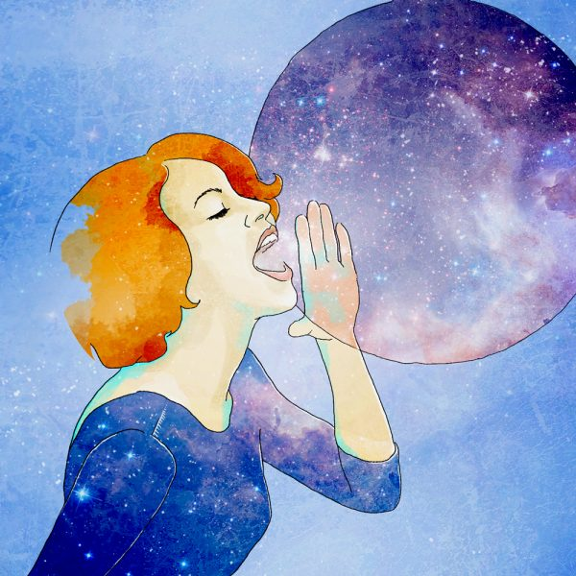
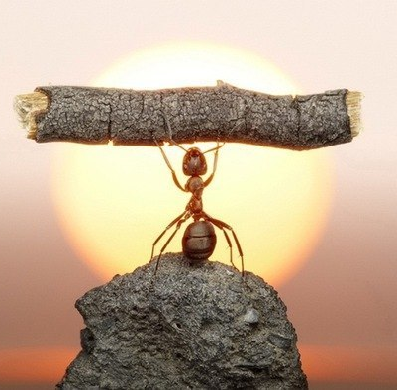
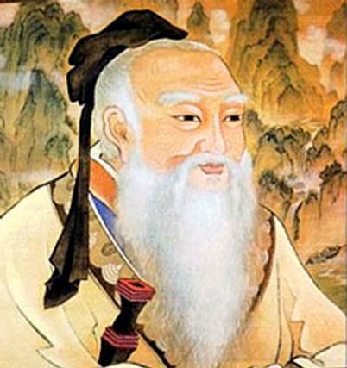
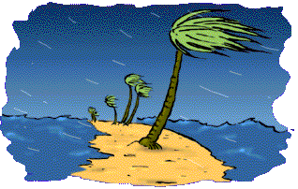
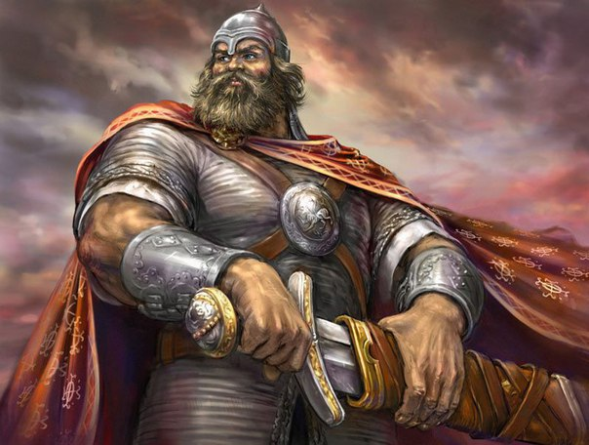
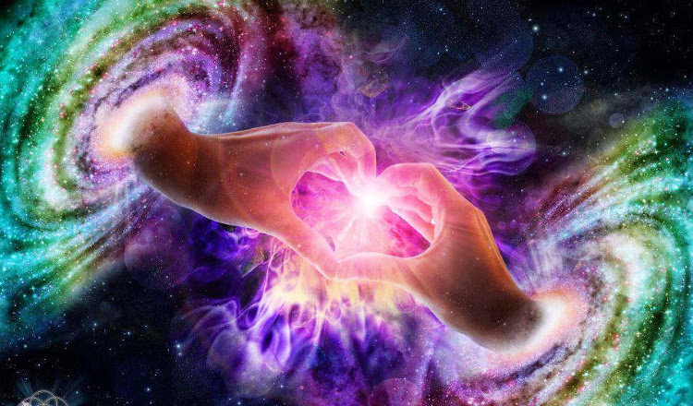
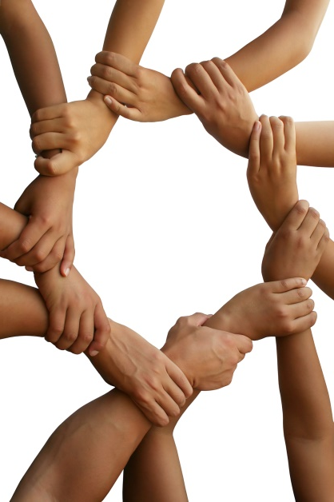
В ЧЕМ ЛОГИКА?

Slide 2
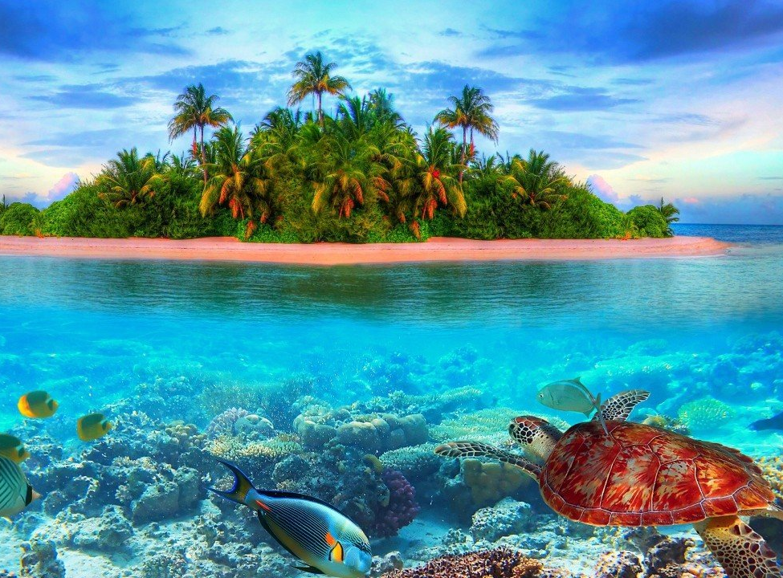
Тема:
Вам знакомо выражение «Выше головы не прыгнешь»?
Это заблуждение…
Человек может все.
Никола Тесла
«В ПОИСКАХ АРХИПЕЛАГА СИЛ»

Slide 3
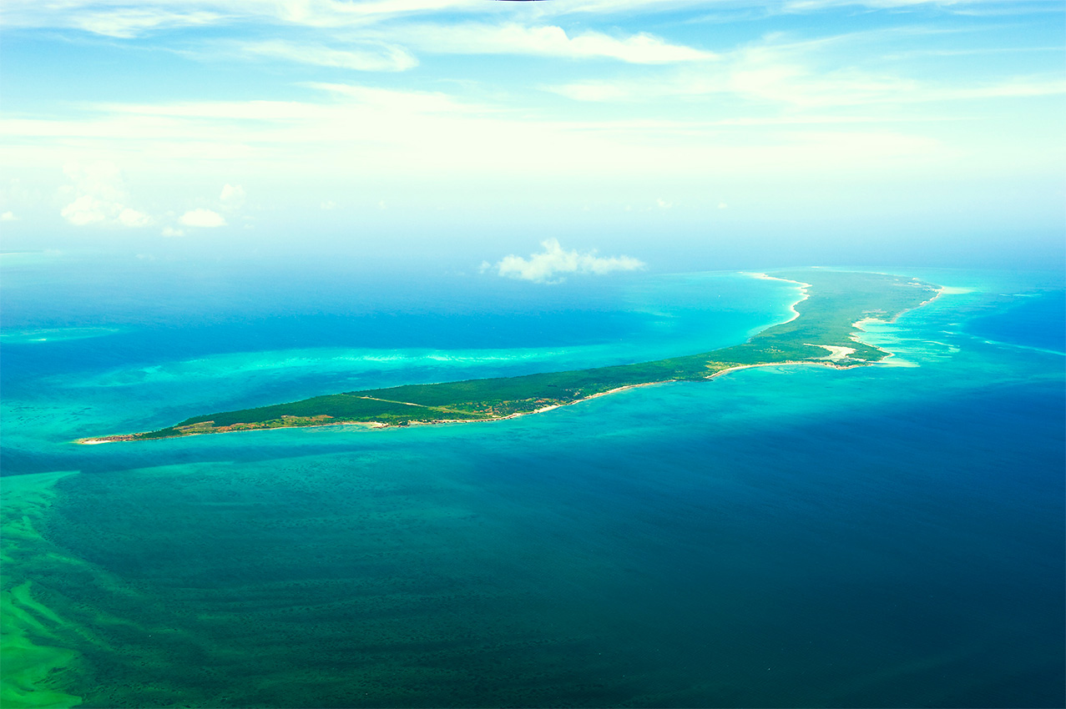

Остров
СИЛЫ ТЯЖЕСТИ
Я – Сила Тяжести, т.е. сила, с которой Земля притягивает к себе все тела, подобно тому, как дети тянутся к своей Матери

Slide 4
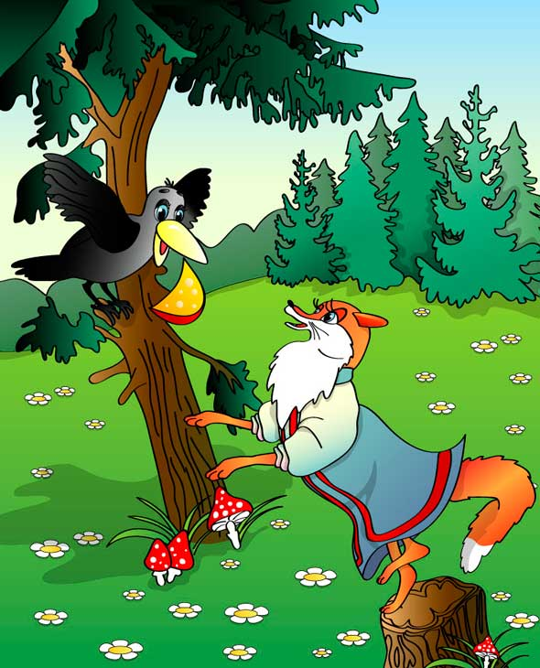
Вороне, масса которой 1 кг, «где-то бог послал кусочек сыру, на ель Ворона взгромоздясь…»
А ветка ели под тяжестью вороны и сыра согнулась. Сила, с которой ворона с сыром давят на ветку, равна 10,8 Н.
Сможет ли лиса, облизывающаяся внизу и владеющая знаниями по физике на уровне 7 класса, вычислить массу божественно вкусного сыра?
И

Slide 5
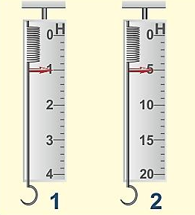
И

Slide 6
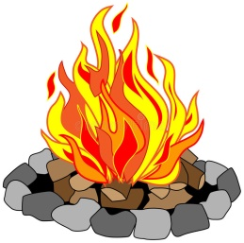

Остров
СИЛЫ ТРЕНИЯ
Древние славяне называли меня третьим сыном Неба и Земли. Мне приписывали особую Священную силу. Я был получен самым первобытным способом – с помощью...

Slide 7
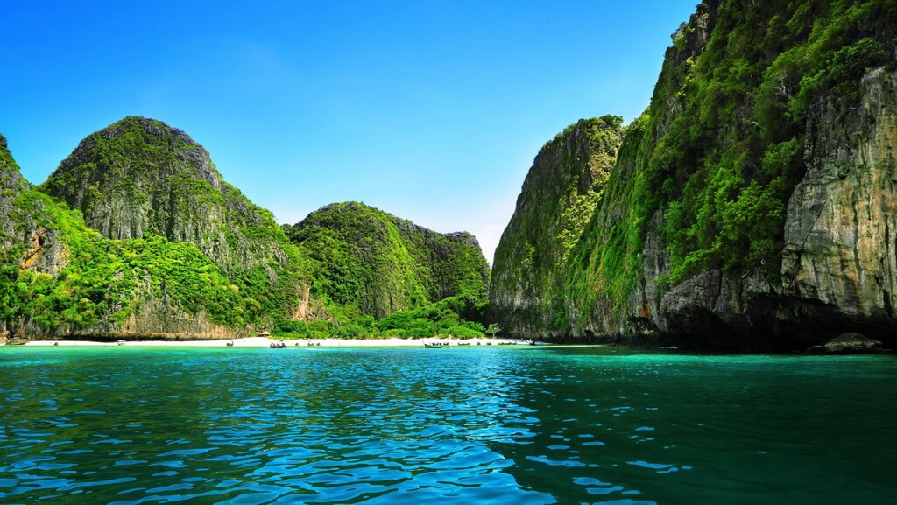
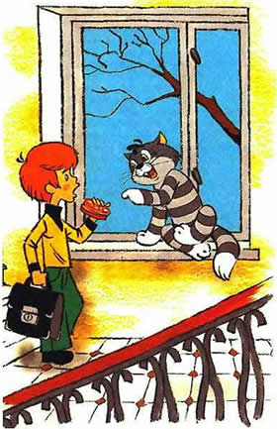
В каком случае коту Матроскину легче стянуть с бутерброда колбасу, когда хлеб намазан медом или сливочным маслом?
Как-то раз Петя, случайно споткнувшись, потёрся носом о паркет. К счастью, вовремя подоспевшие товарищи помогли. Но ни Петя, ни его друзья не смогли объяснить причины возникновения силы трения при движении петиного носа по паркету.
А Вы можете?
С

Slide 8
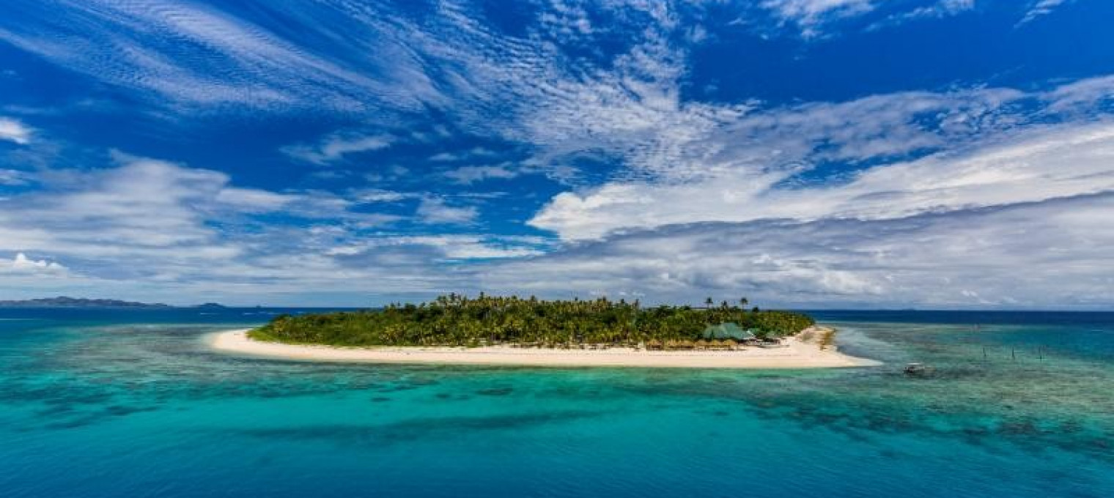
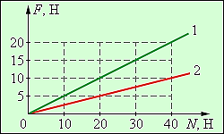
РЕШИМ ГРАФИЧЕСКУЮ ЗАДАЧУ
С

Slide 9

Остров
ВЕСА ТЕЛА
Я – ВЕС ТЕЛА и я НЕ ……!!!

Slide 10
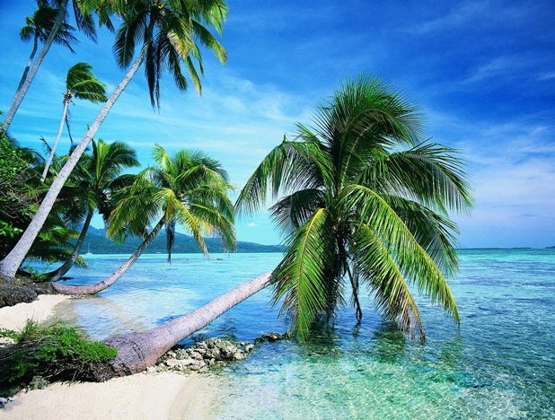
Если у интеллигентного, скромного и тактичного физика требуют деньги за два килограмма колбасы, а он видит, что весы с колбасой показывают один килограмм, то закричит ли физик на весь магазин: «Нет уж, простите, вес вашей колбасы всего лишь один килограмм!»?
Счастливый жених, масса которого 55 кг, несет на руках красавицу невесту, масса которой 110 кг. С какой силой они давят на пол?
О

Slide 11

Остров
СИЛЫ УПРУГОСТИ
Я – Сила Упругости. Возникаю при…

Slide 12
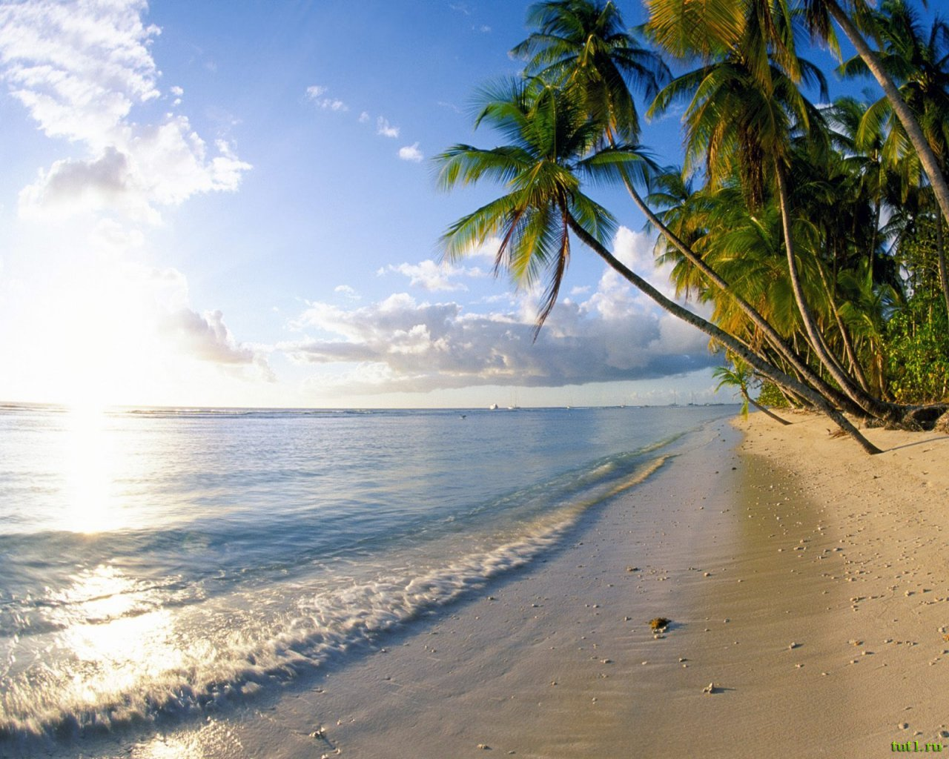
Почему Толя и Коля, по очереди прыгая со шкафа, оказываются на полу, а не летят дальше к соседям снизу?
Каков коэффициент жесткости берцовой кости, если сила тяжести, действующая на человека, равна 800 Н, а кость сжимается на 0,02 см?
Р

Slide 13
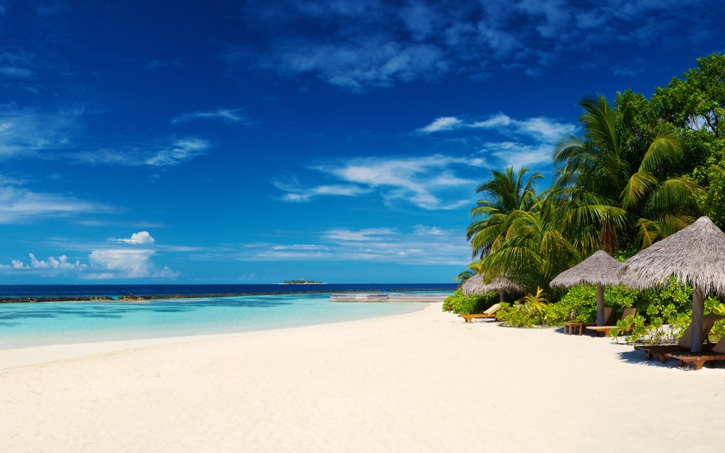
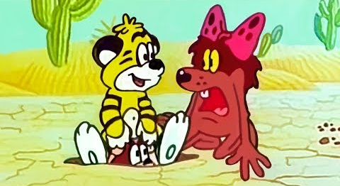
ОТДОХНЕМ?
А

Slide 14
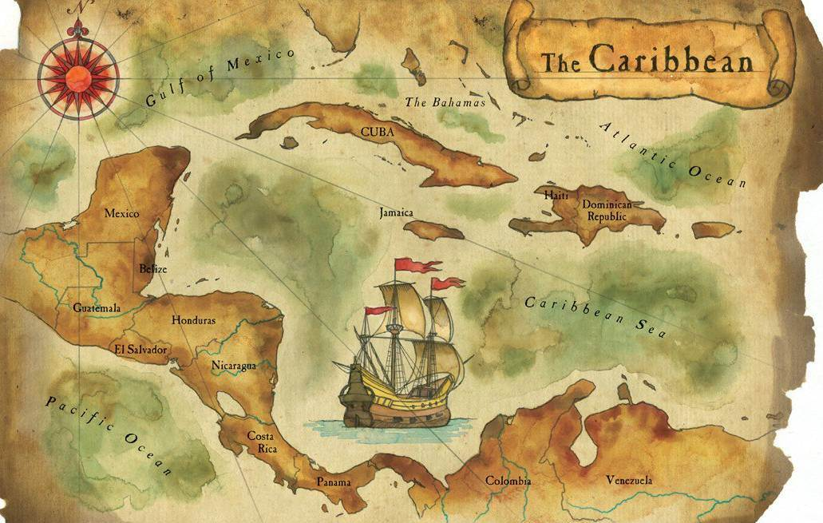

Найдите правильную дорогу
жесткость
кг
$$μ$$
сила
кг/м³
V
плотность
м³
k
коэффициент трения скольжения
Н/м
m
масса
ρ
Л
объём
Н
F

Slide 15
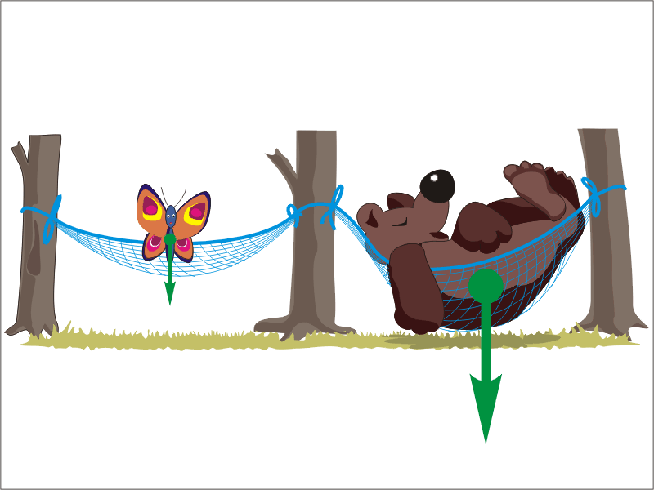
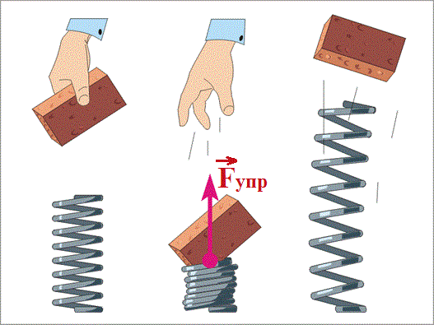
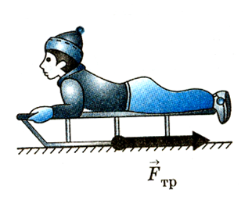
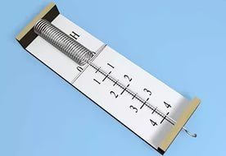
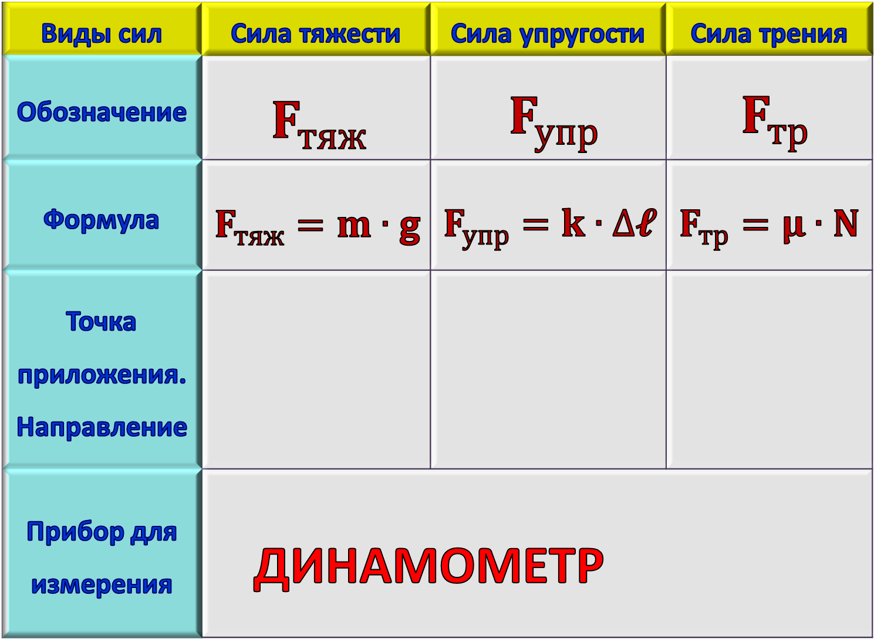
Виды сил | Сила тяжести | Сила упругости | Сила трения
Обозначение | $F_{тяж}$ | $F_{упр}$ | $F_{тр}$
Формула | $F_{тяж}=m∙g$ | $F_{упр}=k∙∆𝓵$ | $F_{тр}=μ∙N$
Точка приложения. Направление
Прибор для измерения | ДИНАМОМЕТР

Slide 16


Остров
ВЕСА ТЕЛА
Остров
СИЛЫ УПРУГОСТИ
Таинственный
ОСТРОВ
Остров
СИЛЫ ТЯЖЕСТИ
Остров
СИЛЫ ТРЕНИЯ

Slide 17
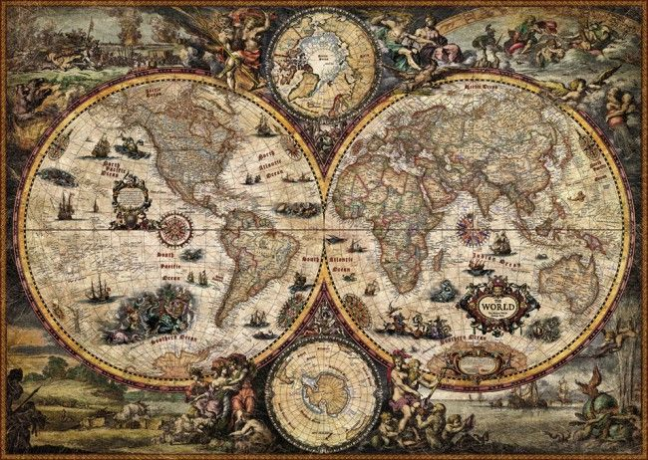
ЭКСПЕРИМЕНТАЛЬНОЕ ЗАДАНИЕ
Для выполнения задания используйте маршрутную карту

Slide 18
Остров IV
СИЛЫ УПРУГОСТИ
Остров II
СИЛЫ ТРЕНИЯ
Остров V
СИЛЫ ТЯЖЕСТИ
Остров I
ВЕСА ТЕЛА
Таинственный
ОСТРОВ III
И

Slide 19
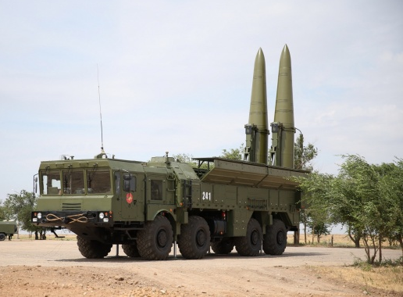
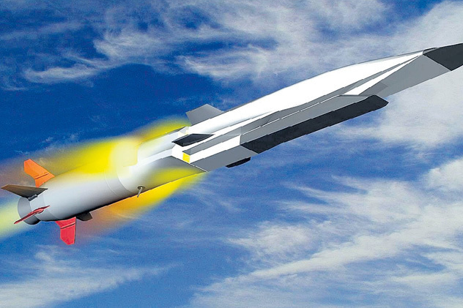
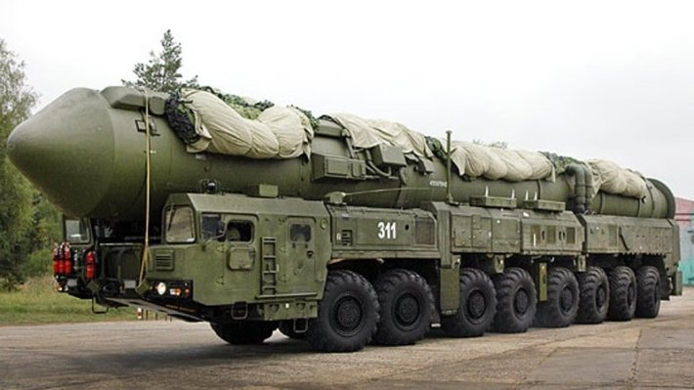
Ракетный комплекс РС-28 «Сармат». Гиперзвуковые комплексы «Авангард» и «Кинжал»
Ракетный комплекс РС-24 «Ярс»
С

Slide 20
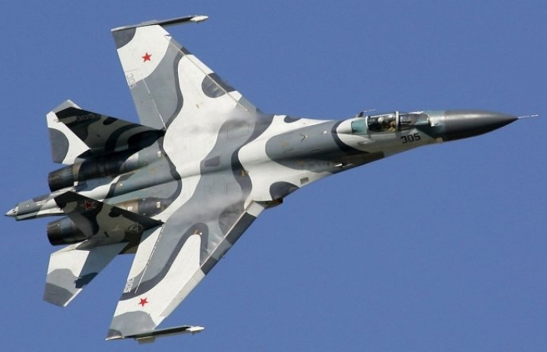
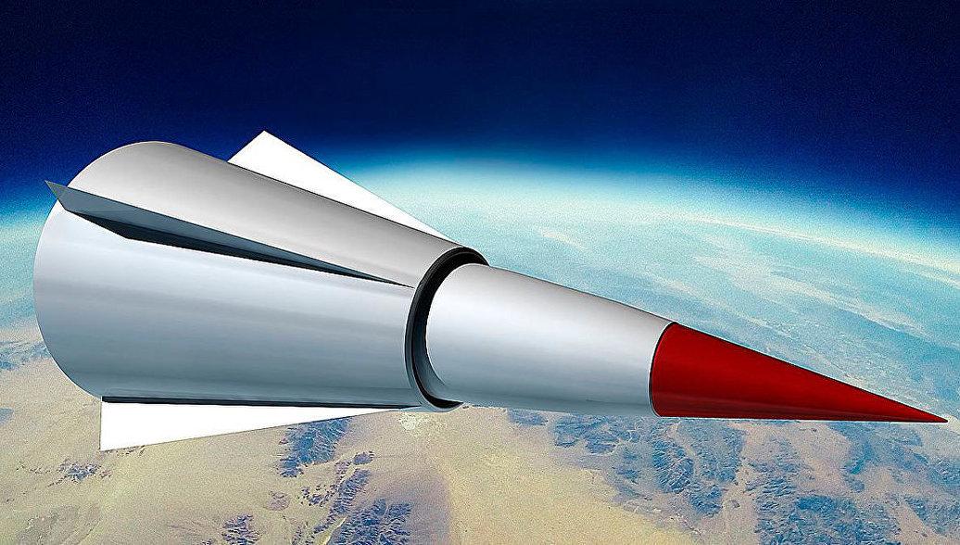
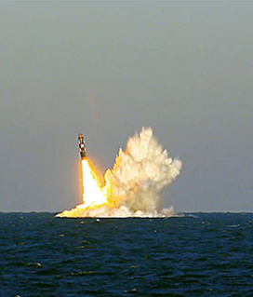
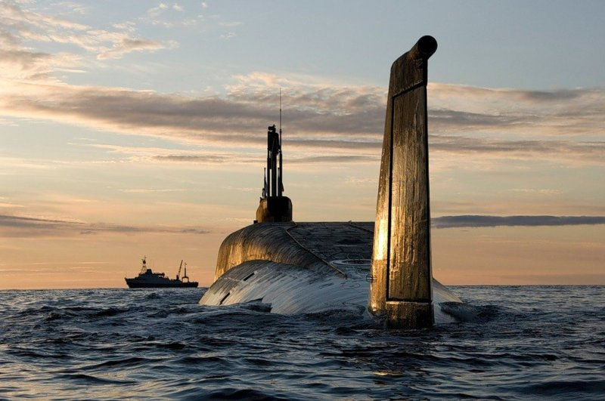
Стратегический комплекс «Авангард»
Атомные подводные ракетоносцы проекта 955 «Борей»

Slide 21
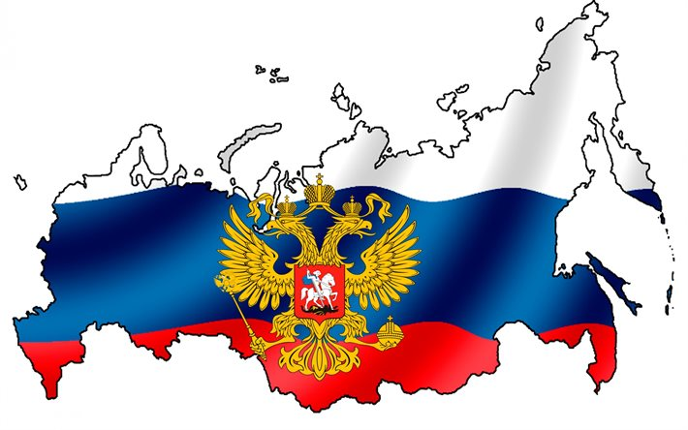
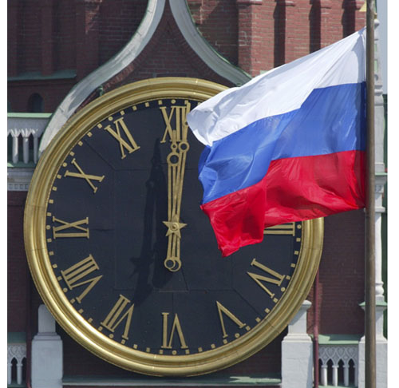
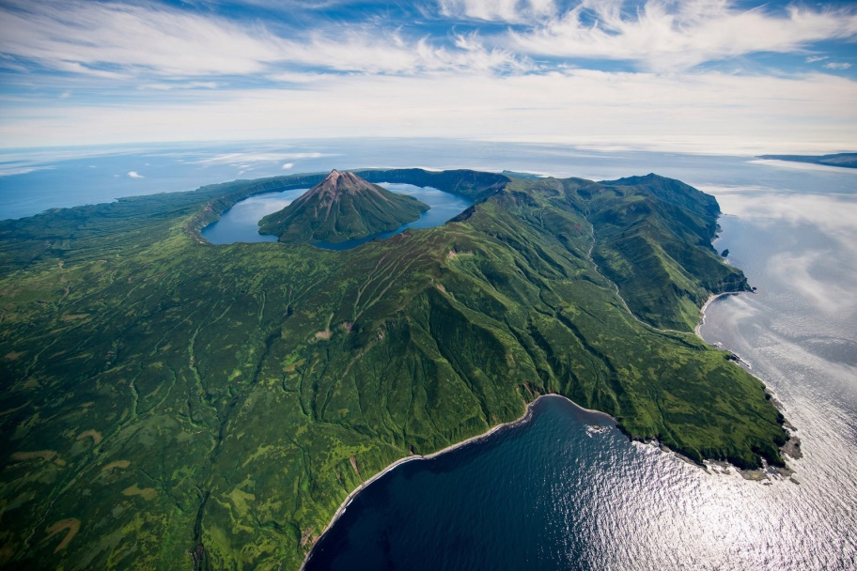
СИЛА РОССИИ
РОДИНА… Мы ей обязаны нашими силами, и вдохно­вением, и радостями.

Slide 22
Остров
ВЕСА ТЕЛА
Остров
СИЛЫ УПРУГОСТИ
СИЛА РОССИИ
Остров
СИЛЫ ТЯЖЕСТИ
Остров
СИЛЫ ТРЕНИЯ

Slide 23
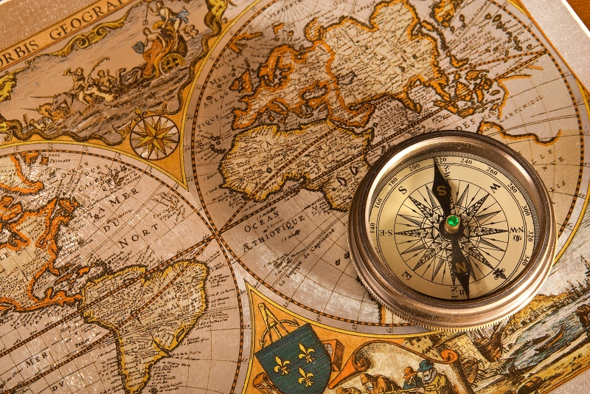
During the years of hard fights with the fascists, artillery steel traction units were used. They were applied to transport various guns. The traction force of such one unit was 90 kN. The coefficient of friction was 0,2. You need to determine the volume of the military traction unit, which was used from the beginning of the Great Patriotic War.
Let’s SOLVE THE TASK

Slide 24

РЕШИМ ЗАДАЧУ
В годы суровых боев с фашистами использовались артиллерийские стальные тяговые установки. Они применялись для перевозки различных пушек. Сила тяги такой установкой – 90 кН. Коэффициент трения – 0,2. Определите объем боевой установки, действующей с самого начала Великой Отечественной войны.

Slide 25
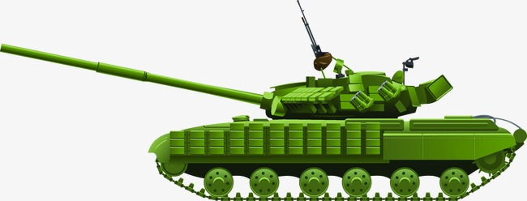
СДЕЛАЕМ ЧЕРТЕЖ

Slide 26
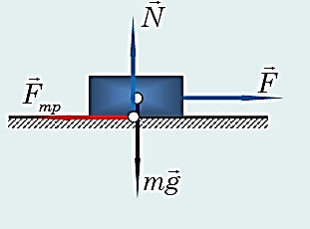
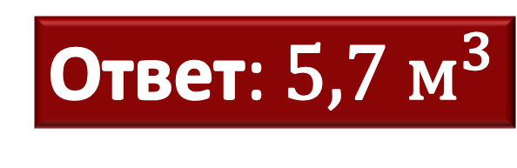
СДЕЛАЕМ ЧЕРТЕЖ
Догадываетесь ли вы, какой архипелаг мы искали?
В чем же истинная сила?
Ответ: $5,7 м^{3}$
Что же нам помогло?

Slide 27
СИЛА
ТОВАРИЩЕСТВА

Slide 28
Домашнее задание
Повторить § 26-34
Перышкин А.В. Учебник Физика 7 класс
Написать эссе о роли трения в природе и технике.

Slide 29
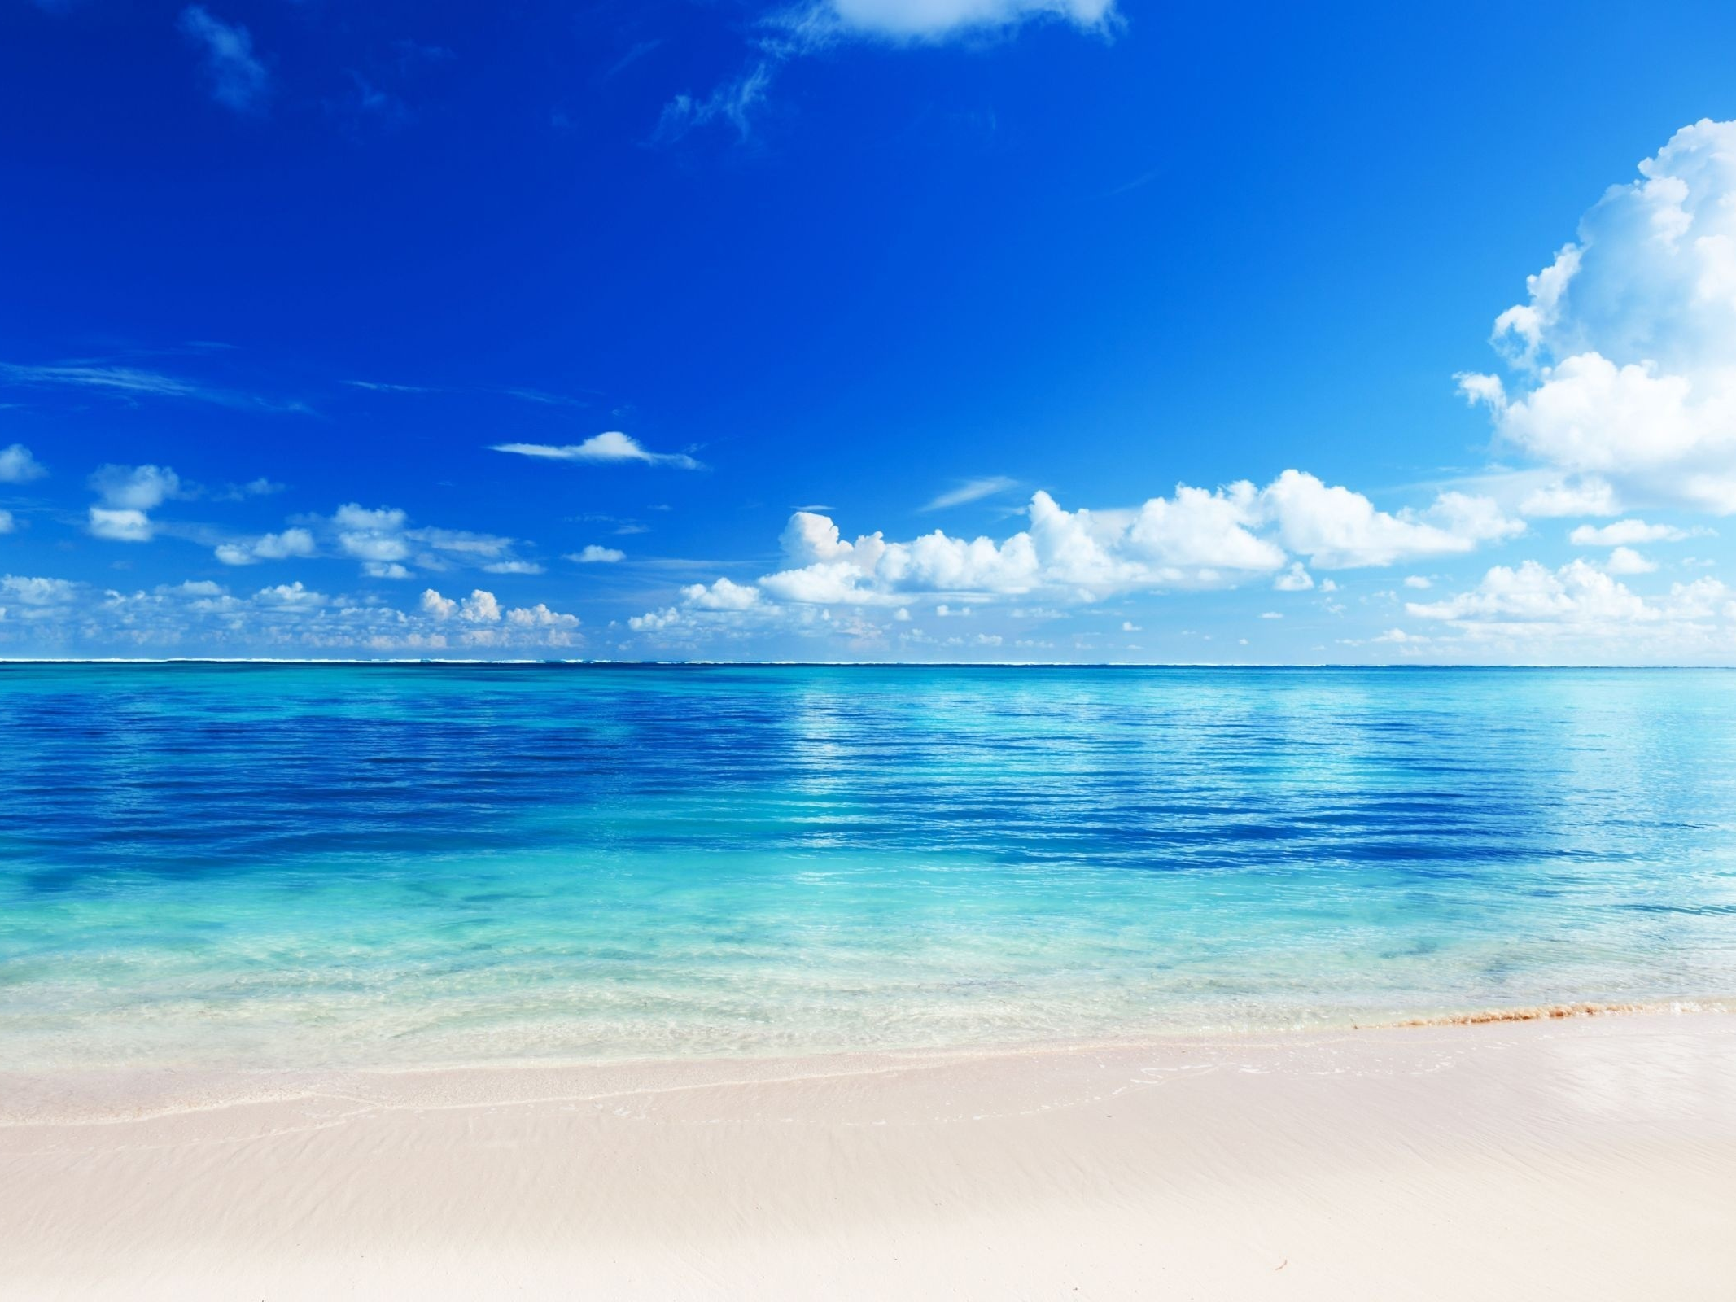
Вам слово…
Урок дал мне для жизни…
Я понял, что…
Я смог…
Я почувствовал, что…
Я бы никогда не…
Я попробую…
Меня удивило…
Мне нужно было вспомнить…
Мне захотелось…

